Slide 1
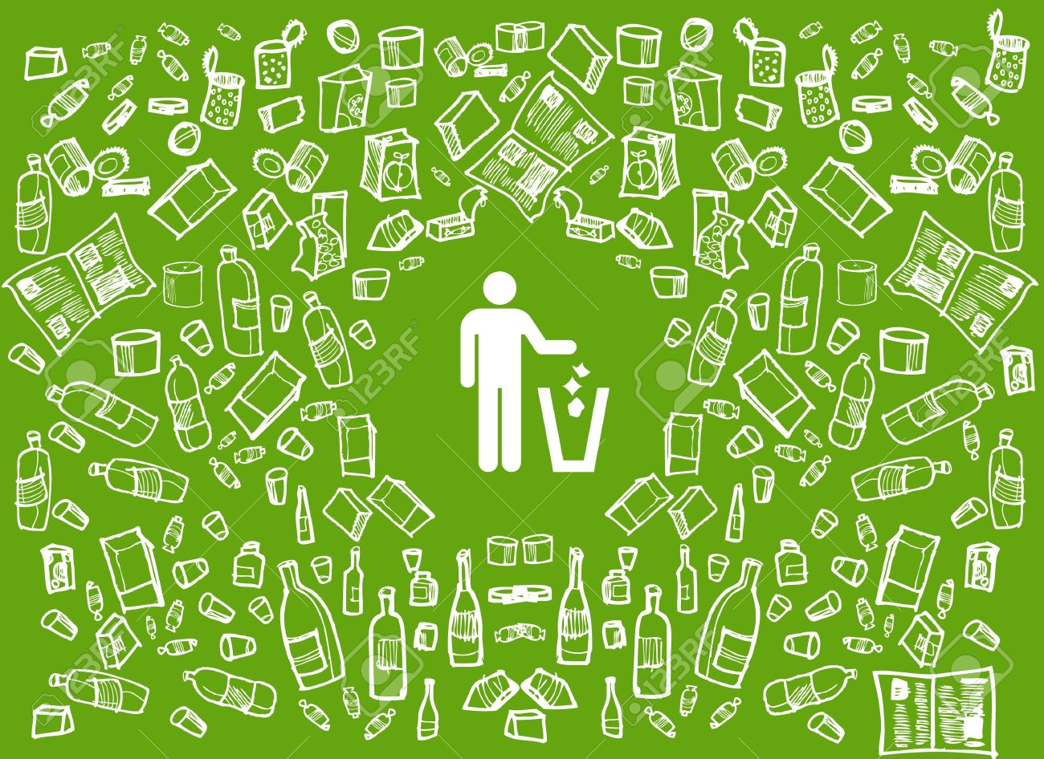


Slide 2
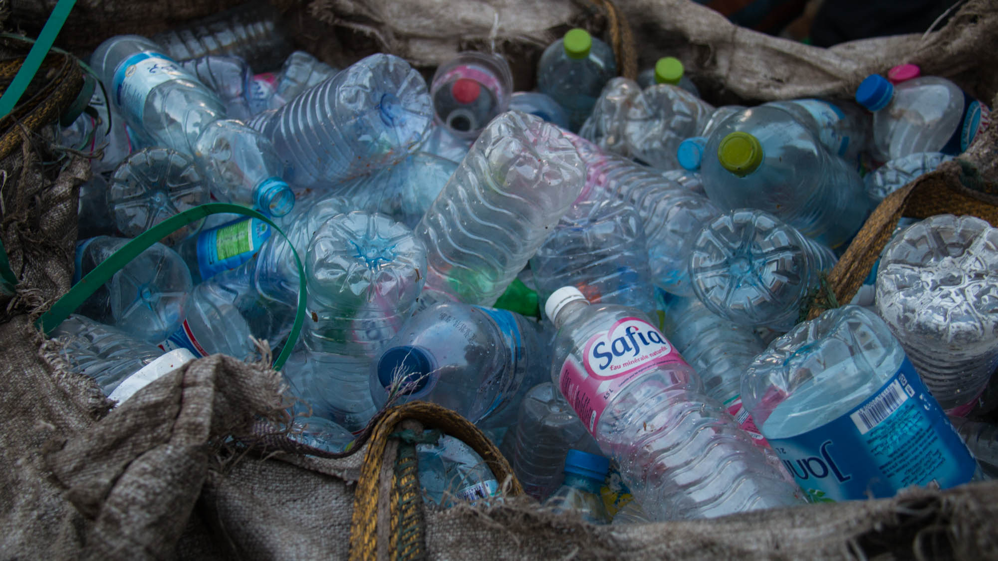
Notes:
ladies and gentlemen good morning , I nouha azouzi co-founder of green plus project

Slide 3

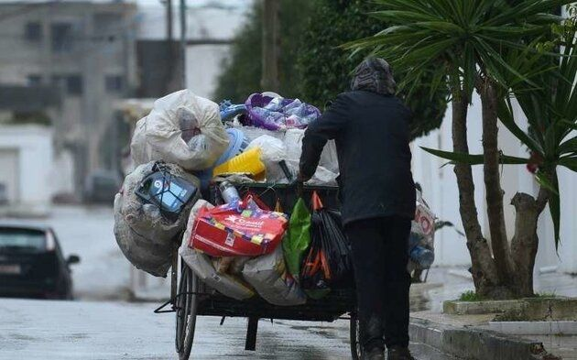
Situation Actuel
550 230 _ 5% personne de population en Tunisie travaille comme collecteur individuel de déchets "barbecha
98% barbecha sous seuil de pauvreté
1000 nouveaux cas d’accidents et de maladies au travail de barbecha chaque année
*Source: ANGED
Notes:
Un grand nombre de citoyens tunisiens travaillent comme collecteurs individuels de déchets, ce qui représente 30% du taux de pauvreté.

Slide 4
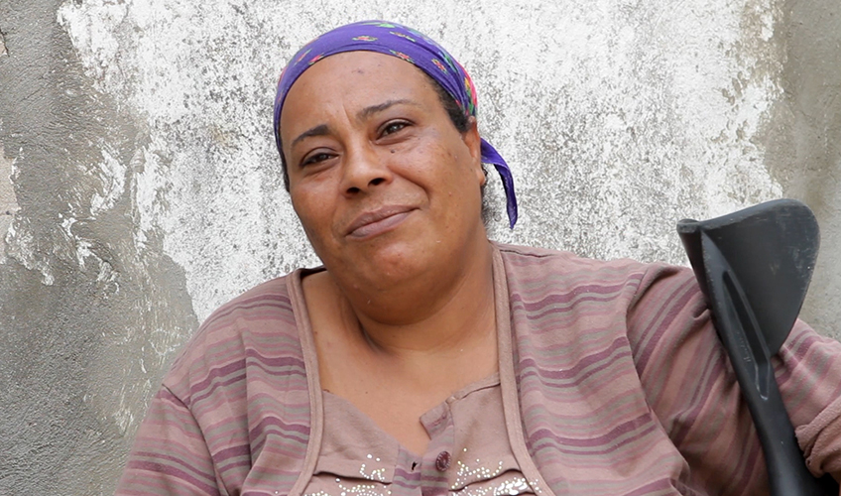
Notes:
Equipe GREEN PLUS rencontre Madame Mabrouka, elle récupère des bouteilles en plastique dans la décharge pour subvenir aux besoins de sa famille.
face à de nombreux défis, elle risque de contracter des allergies et des maladies. de plus, la majorité les femmes sont les travailleurs de ce domaine.
Le principal problème pour barbecha est le revenu insignifiant de la vente de bouteilles en plastique.
Jusqu'à ce que nous trouvions une méthode durable, efficace et plus flexible de collecte et de recyclage des bouteilles en plastique.
grâce à notre méthode proposée, barbecha peut maintenant obtenir de meilleures conditions de vie

Slide 5
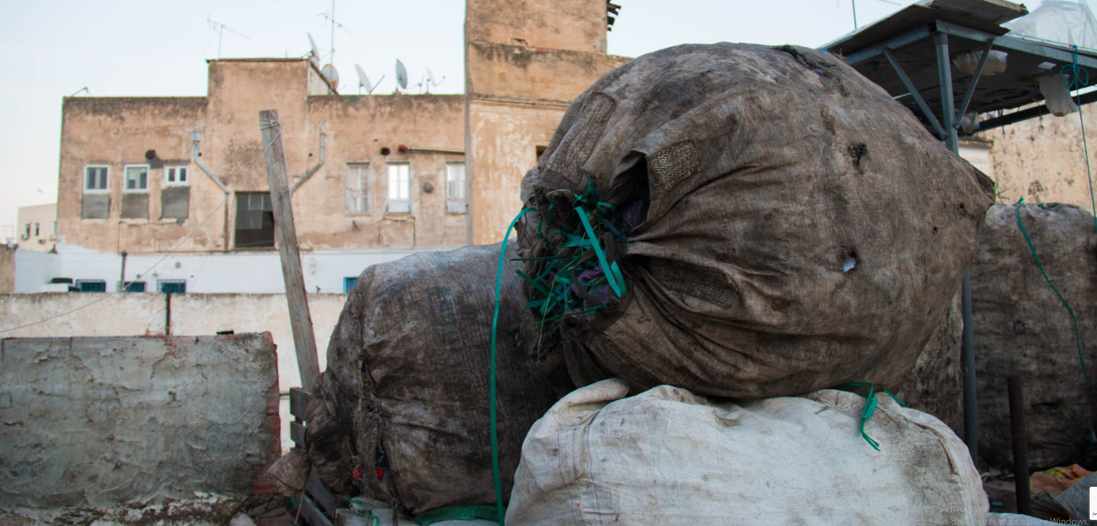




La manière traditionnelle de collecter le plastique
les bouteilles demandent du temps, des grands espaces de stockage ,l'argent et des efforts
Comportement passif des utilisateurs envers le recyclage
Notes:
Notre méthode innovante de collecte et de recyclage des bouteilles en plastique
Aide les fabricants d'entreprises de recyclage , d'exportation et divers catégorie de population
Qui veulent obtenir des granulés de plastique de haute qualité de manière flexible
En minimisant les risques de rupture de stock ou de granule de mauvaise qualité
Tout en augmentant l'activité
Contrairement au complexe de collecte qui utilise une méthode traditionnelle de collecte et de recyclage des bouteilles en plastique

Slide 6


minimiser la methode de collecte des bouteilles en plastique
sensibiliser aux comportements de recyclage
Notes:
Rencontrez Grenn Plus,
Notre objectif est non seulement de minimiser la ligne de collecte des bouteilles en plastique, mais aussi de sensibiliser aux comportements de recyclage

Slide 7
Minimiser la methode de collection les
bouteilles en plastique
sensibiliser aux
comportement de recyclage

Slide 8
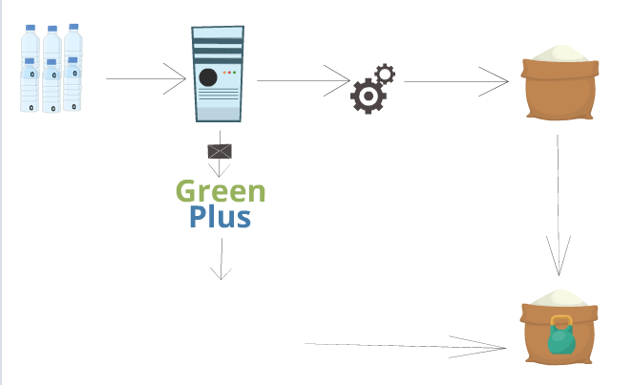


The distributor mecanism
Notes:
L’instalation des distributeurs GREEN PLUS, placé dans des lieux publics, chargé de bouteilles en plastique, traitez le plastique sur place en le transformant en granulés de plastique de haute qualité, en prenant la place des détaillants et du complexe de collecte

Slide 9
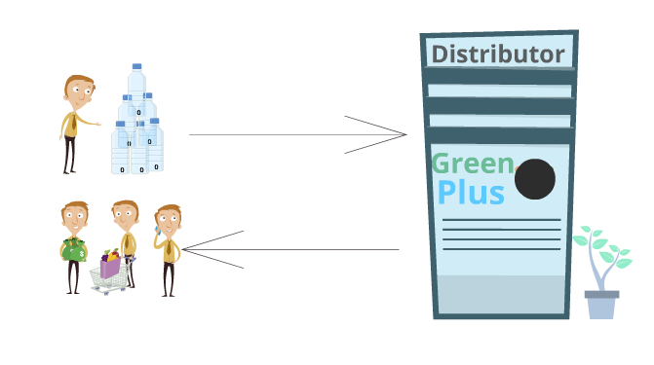
User experience with Green Plus distributor
Notes:
GREEN PLUS génère plusieurs catégories avec divers avantage sociale et envirementale pour les gens devient motiver vers le recyclage.
vie plus agréable –environnement ecologique
Tirez-ganiez-nous recyclons

Slide 10
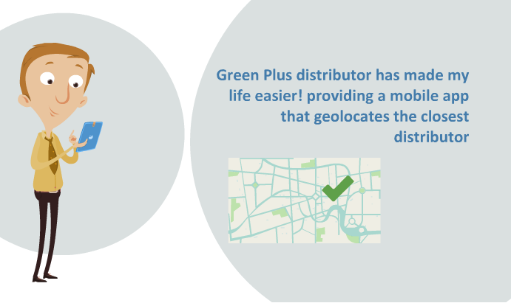
User experience with Green Plus mobile app
Notes:
Nous fournissons également une application mobile pour aider les utilisateurs à trouver les distributeurs GREEN PLUS le plus proches.

Slide 11
L'impact de notre solution
Amélioration la gestion des déchets
Renforcer l'image générale de la Tunisie face à la pollution
Changer le comportement des gens envers le recyclage tout en améliorant les conditions de vie“barbecha”
Notes:
Notre objectif est de valoriser la situation actuelle de notre environnement pollué, d'améliorer la gestion collective des déchets et d'améliorer les conditions de vie des «barbecha»

Slide 12
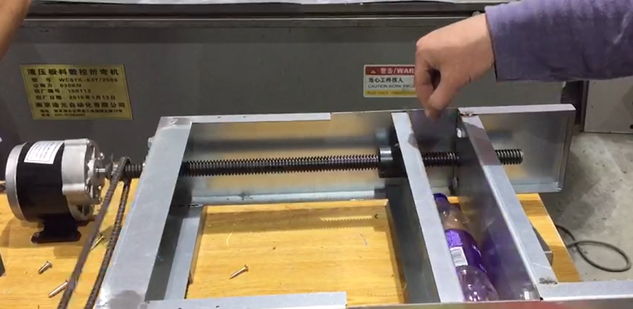
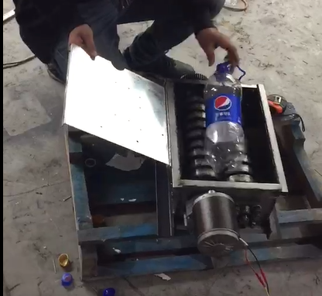
As Time line
Notes:
nous réussissons à faire la concept du distributeur, à le tester et à obtenir 50 kg / jour.
nous avons lancé Kairouan comme un marché pilote et nous avons l'intention de nous étendre pour inclure north africa d'ici 2024 en créant et en plaçant plus de 25 distributeurs.

Slide 13



Notes:
A court terme nous parvenons à nous impliquer dans le projet Smart «tunis ,bizerte, sousse.. » avec le partenariat de la municipalité en Tunisie et avec les municipalités de grand maghreb puis a long terme en afrique.

Slide 14
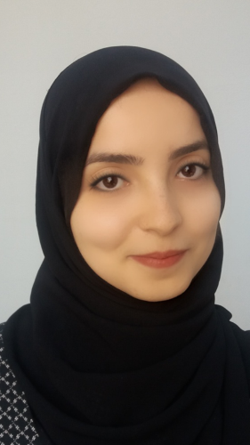
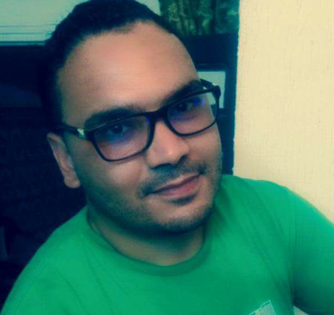
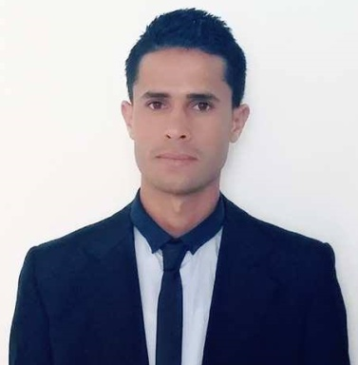
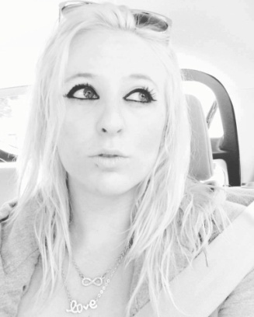
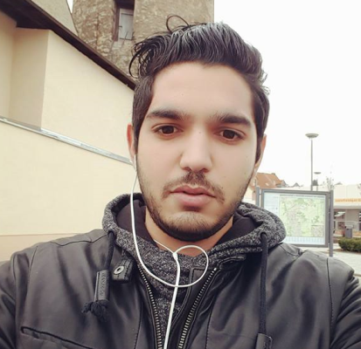
Team member
Khelifi Khayreddin
Founder & CEO
Khodmi Samir
Operation manager
Azouzi Kawther
IT devolopment manager
Hommes Sophia
Project manager
Hajjej Bilel
Sales-technical EMEA
Notes:
Tout ce travail acharné est produit par cette équipe impressionnante. Se connaître depuis plus de 7 ans. 2 d'entre nous travaillent ensemble depuis plus de 2 ans actuellement dans l’assurance APNEC,ensembles dans la piste sociale.

Slide 15
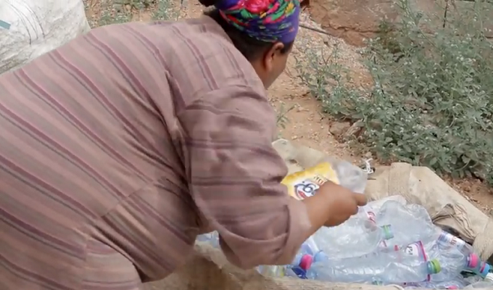
Modèle des revenus
0.15 DT
Frais pour chaque ticket de téléphone
1 dt min
Frais pour 1kg de granulés vendus
Notes:
Notre modèle de revenu est le suivant: nous avons l'intention d'acheter 1 kg de plastique à 0.98 dt a 1.1 dt et de vendre 1 kg de granulés de plastique à 2.17 dinars minimum (varie selon prix d’achat et prix de vente , les charges supplémentaires …etc). .
Remarque: Frais pour chaque ticket de téléphone reste des frais supplémentaires a notre modèle car toujours on estime le minimum …

Slide 16
Notre modèle de revenu
Value
Value
green plus Revenues
6500Dt/day
green plus Revenues
3200 Dt/day
Value
Green Plus Revenues
1000 Dt/day
recycling estimated Quantity min
3000 kg/day
6510to 6690Dt
recycling estimated Quantity min
1500 kg/day
3255 to 3345 Dt
Value
Purchases
1kg plastic = 0.98 Dt
recycling estimated
Quantity
500 kg/day
1085 to 1115 Dt
20 distributors
In 08/2024
10 distributors
In 08/2022
Sales
1kg plastic=1 to 2.17a 2.23 Dt
3 distributors
In 08/2021
TIME
Target
Notes:
Nous avons l'intention de passer à 24 distributeurs d'ici 2024. augmenter notre activité de 6600 dinars / jour

Slide 17
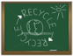





Competitors
Innovation
User
motivation
Notes:
Notre projet utilise des moyens innovants de collecte et de recyclage des bouteilles en plastique contrairement à nos concurrents. De plus, motive les utilisateurs à recycler avec des avantages.

Slide 18

TUNISIA
Notes:
As a team, we strongly believe that we can ameliorate the current situation of our polluted environment, encourage people to recycle more and mostly enhance life conditions for « barbecha ». We only need.. To expand our business Together we can change for the best!
GREEN PLUS ensemble pour une Tunisie et grand Maghreb plus propre
Site Web : http://www.machinegreenplus.com/
...
Vidéo :https://www.youtube.com/watch?v=NbwjwyHlAYw&t=10s
...
7hmqBKupjakyChp_8NmI
Page Facebook: https://www.facebook.com/GREEN-PLUS-397985540785295/?modal=admin_todo_tour

